Slide 1
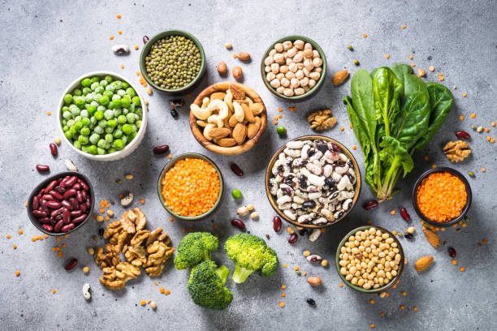
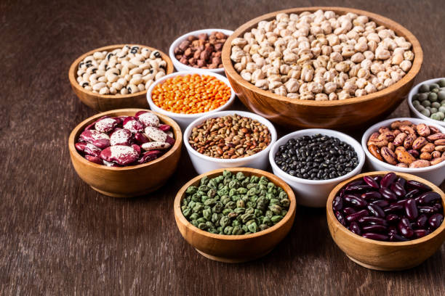
ຄວາມຫຼາກຫຼາຍຂອງອາຫານ
ພາກສ່ວນກ່ຽວກັບອາຫານທີ່ດີຕໍ່ສຸຂະພາບ, ລະບົບອາຫານ, ອາຫານການກິນ ແລະ ສິ່ງແວດລ້ອມ ການເສີມສານອາຫານຈາກອາຫານສູ່ອາຫານແມ່ນຫຍັງ
ອຈ. ໄສວິເສນ ບູລົມ , ຫົວໜ້າພາກວິຊາເສດຖະສາດກະສິກຳ ແລະ ເຕັກໂນໂລຊີອາຫານ, ຄະນະກະສິກຳ, ມະຫາວິທະຍາໄລແຫ່ງຊາດລາວ
sayvisene.b@nuol.edu.la ,
ໂທ: +856 202220118

Slide 2
ກິດຈະກຳກ່ອນການຮຽນຮູ້

Slide 3
ຜົນໄດ້ຮັບຈາກການຮຽນ
ຫຼັງຈາກຮຽນຈົບບົດຮຽນນີ້ແລ້ວ, ນັກຮຽນຈະສາມາດ:
ໃຫ້ນິຍາມ ແລະ ເຂົ້າໃຈແນວຄວາມຄິດຂອງຄວາມຫຼາກຫຼາຍທາງອາຫານ.
ອະທິບາຍຜົນປະໂຫຍດດ້ານສຸຂະພາບທີ່ກ່ຽວຂ້ອງກັບການບໍລິໂພກອາຫານທີ່ຫຼາກຫຼາຍ.
ລະບຸກຸ່ມອາຫານທີ່ສຳຄັນ ແລະ ການປະກອບສ່ວນທາງໂພຊະນາການຂອງພວກມັນ.
ຮັບຮູ້ຜົນກະທົບຂອງຄວາມຫຼາກຫຼາຍຂອງອາຫານຕໍ່ຄວາມຍືນຍົງດ້ານສິ່ງແວດລ້ອມ.

Slide 4
ພາບລວມຂອງບົດຮຽນ (ນີ້ແມ່ນໂຄງຮ່າງຂອງບົດຮຽນນີ້)
ໃນບົດຮຽນນີ້, ຜູ້ຮຽນຈະໄດ້ຮຽນຮູ້ກ່ຽວກັບ:
ຄວາມຫຼາກຫຼາຍທາງດ້ານອາຫານແມ່ນຫຍັງ?
ຍຸດທະສາດສຳລັບການສົ່ງເສີມຄວາມຫຼາກຫຼາຍດ້ານອາຫານ
ການສຶກສາກໍລະນີ ແລະ ການນຳໃຊ້ຕົວຈິງ
ການພັດທະນາແຜນປະຕິບັດງານຂອງຊຸມຊົນ

Slide 5
ຄຳສຳຄັນ
ຄຳສຳຄັນ | ຄຳນິຍາມ
ຄວາມຫຼາກຫຼາຍທາງດ້ານອາຫານ | his ໝາຍເຖິງ ຈຳນວນກຸ່ມອາຫານທີ່ແຕກຕ່າງກັນທີ່ບໍລິໂພກໃນໄລຍະເວລາທີ່ກຳນົດ (ເຊັ່ນ 24 ຊົ່ວໂມງ ຫຼື 7 ມື້). ມັນເປັນຕົວຊີ້ວັດຕົວແທນທີ່ສໍາຄັນສໍາລັບ ຄວາມພຽງພໍຂອງສານອາຫານຈຸລະພາກ ໃນອາຫານ. ອາຫານທີ່ຫຼາກຫຼາຍກວ່າໂດຍທົ່ວໄປແລ້ວມັກຈະກ່ຽວຂ້ອງກັບຄວາມເປັນໄປໄດ້ສູງໃນການຕອບສະໜອງຄວາມຕ້ອງການສານອາຫານ.
ກຸ່ມອາຫານ | ເຫຼົ່ານີ້ແມ່ນໝວດໝູ່ຂອງອາຫານທີ່ມີຄຸນສົມບັດທາງໂພຊະນາການຄ້າຍຄືກັນ. ກຸ່ມທົ່ວໄປປະກອບມີອາຫານຫຼັກ (ທັນຍາພືດ ແລະ ມັນຕົ້ນ), ພືດຕະກຸນຖົ່ວ, ຜັກ, ໝາກໄມ້, ຊີ້ນ/ປາ, ໄຂ່ ແລະ ຜະລິດຕະພັນນົມ.
ຄະແນນຄວາມຫຼາກຫຼາຍທາງໂພຊະນາການ (DDS) | ການນັບຈຳນວນກຸ່ມອາຫານທີ່ບໍລິໂພກແບບງ່າຍໆ.
ຄວາມຫຼາກຫຼາຍທາງດ້ານອາຫານຂັ້ນຕ່ຳສຳລັບແມ່ຍິງ (MDDS-W) | ການວັດແທກວ່າແມ່ຍິງໄດ້ກິນອາຫານຢ່າງໜ້ອຍ 5 ໃນ 10 ໝວດອາຫານຫຼືບໍ່.
ຄວາມຫຼາກຫຼາຍທາງດ້ານອາຫານຂັ້ນຕ່ຳສຳລັບ ເດັກອາຍຸຕ່ຳກວ່າ 5 ປີ (MDD-CU5) | ມາດຕະການວັດແທກວ່າເດັກອາຍຸ 6-59 ເດືອນໄດ້ກິນອາຫານຢ່າງໜ້ອຍ 4 ຫຼື 5 ໃນ 8 ໝູ່ອາຫານຫຼືບໍ່.

Slide 6
ການສອບເສັງກ່ອນ
ຄຳຖາມ | ຄຳຕອບທີ່ເປັນໄປໄດ້ | ຄຳຕອບທີ່ຖືກຕ້ອງ | ຄຳຕິຊົມ
ຄຳຖາມທີ 1: ຈຸດປະສົງຫຼັກຂອງຄະແນນຄວາມຫຼາກຫຼາຍທາງອາຫານ (DDS) ແມ່ນຫຍັງ? | ເພື່ອວັດແທກການໄດ້ຮັບແຄລໍຣີ່ທັງໝົດຂອງບຸກຄົນ. ເພື່ອປະເມີນປະລິມານໂປຣຕີນທີ່ບໍລິໂພກ. ເພື່ອເປັນຕົວຊີ້ບອກເຖິງຄວາມພຽງພໍຂອງຈຸລະສານອາຫານຂອງອາຫານທີ່ບໍລິໂພກ. ເພື່ອກຳນົດດັດຊະນີມວນສານຮ່າງກາຍ (BMI) ຂອງບຸກຄົນ. | C | DDS ເປັນຕົວຊີ້ບອກທີ່ນຳໃຊ້ຢ່າງກວ້າງຂວາງ ເພາະວ່າອາຫານຫຼາກຫຼາຍຊະນິດຈາກກຸ່ມຕ່າງໆ ມີຄວາມກ່ຽວຂ້ອງຢ່າງແຂງແຮງກັບການໄດ້ຮັບວິຕາມິນ ແລະ ແຮ່ທາດທີ່ຈຳເປັນຫຼາຍຂຶ້ນ ເຊິ່ງມັກຈະຂາດແຄນໃນອາຫານທີ່ບໍ່ມີຄວາມຫຼາກຫຼາຍ.
ຄໍາຖາມທີ 2: ຄວາມຫຼາກຫຼາຍຂອງອາຫານຂັ້ນຕ່ຳສຳລັບເດັກອາຍຸຕ່ຳກວ່າ 5 ປີ (MDD-CU5) ວັດແທກການບໍລິໂພກອາຫານຈາກກຸ່ມອາຫານຈັກກຸ່ມ? | 5 6 7 8 | A | ມາດຕະຖານ MDD-CU5 ແມ່ນອີງໃສ່ກຸ່ມອາຫານ 8 ກຸ່ມສະເພາະເພື່ອຮັບປະກັນວ່າອາຫານຂອງເດັກປະກອບມີແຫຼ່ງສານອາຫານທີ່ຫຼາກຫຼາຍທີ່ສຳຄັນຕໍ່ການເຕີບໂຕ ແລະ ການພັດທະນາ. ເກນຂັ້ນຕ່ຳສຳລັບການບັນລຸຕົວຊີ້ວັດແມ່ນການບໍລິໂພກອາຫານຈາກຢ່າງໜ້ອຍ 4 ຫຼື 5 ກຸ່ມໃນນີ້.
ຄຳຖາມທີ 3: ຂໍ້ໃດຕໍ່ໄປນີ້ແມ່ນຕົວຢ່າງຂອງກຸ່ມອາຫານທີ່ນັບຢູ່ໃນກຸ່ມອາຫານສ່ວນໃຫຍ່ ຄະແນນຄວາມຫຼາກຫຼາຍ? | ນ້ຳ ແລະ ເຄື່ອງດື່ມ ເຄື່ອງເທດ ແລະ ເຄື່ອງປຸງ ພືດຕະກຸນຖົ່ວ, ໝາກໄມ້ແຫ້ງເປືອກແຂງ ແລະ ແກ່ນພືດ ເກືອ ແລະ ນ້ຳຕານ | C | ເຫດຜົນ: ພືດຕະກຸນຖົ່ວ, ໝາກໄມ້ແຫ້ງເປືອກແຂງ ແລະ ແກ່ນພືດ ຖືວ່າເປັນກຸ່ມອາຫານທີ່ແຕກຕ່າງ ແລະ ສຳຄັນ ເພາະວ່າມັນໃຫ້ໂປຣຕີນ ແລະ ສານອາຫານທີ່ຈຳເປັນອື່ນໆ. ທາງເລືອກອື່ນໆໂດຍທົ່ວໄປແລ້ວແມ່ນຖືກຍົກເວັ້ນ ເພາະວ່າມັນປະກອບສ່ວນໜ້ອຍຕໍ່ໂຄງສ້າງສານອາຫານໂດຍລວມຂອງອາຫານ.

Slide 7
ເນື້ອໃນບົດຮຽນ

Slide 8
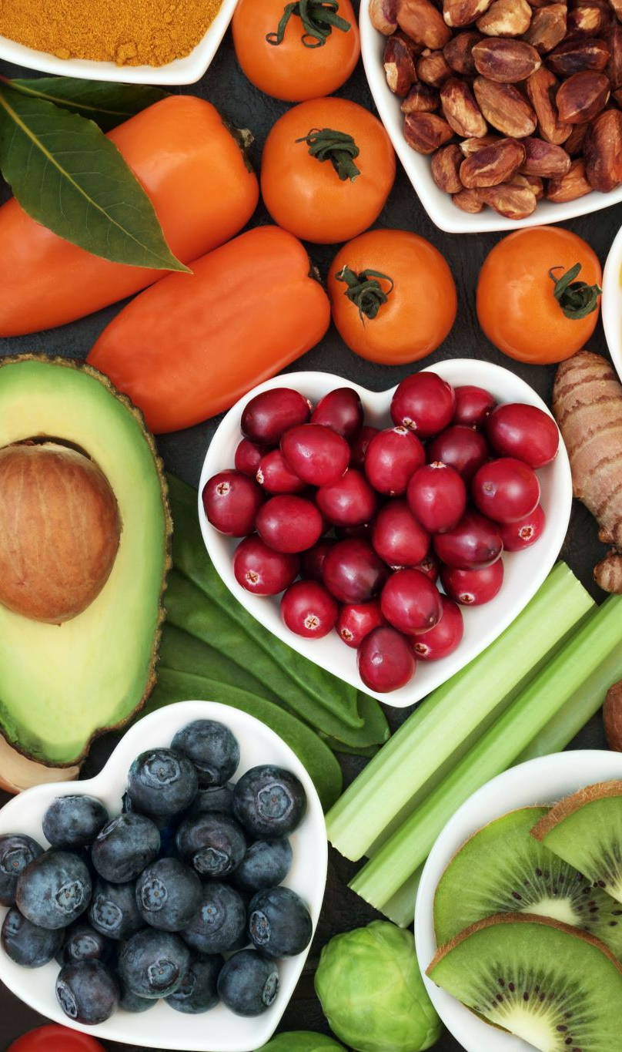
1. ໂມດູນຫຼັກ
ຂໍ້ຄວາມ/ຄຳເຕືອນດ້ານໂພຊະນາການຫຼັກກ່ຽວກັບຫຼັກການ ແລະ ເກນຂອງ ການປະຕິບັດດ້ານອາຫານທີ່ດີ ສຳລັບສຸຂະພາບທາງໂພຊະນາການ
ອາຫານທີ່ດີຕໍ່ສຸຂະພາບ (ລວມທັງອາຫານທີ່ດີຕໍ່ສຸຂະພາບ, ຄວາມປອດໄພ, ຄວາມຫຼາກຫຼາຍ, ຄຸນນະພາບ, ຄວາມປອດໄພ, ສານອາຫານຈຸລະພາກ, ແຄລໍຣີ່ ແລະ ອື່ນໆ)
ການເສີມສານອາຫານຕໍ່ອາຫານ , ການປະສົມອາຫານ
ຕົວຊີ້ວັດ (ລວມທັງການສົນທະນາກ່ຽວກັບໂອກາດທີ່ຈະເຊື່ອມໂຍງ ແລະ ລາຍງານຕໍ່ກັບຕົວຊີ້ວັດ NPAN)
  ຄວາມຫຼາກຫຼາຍທາງດ້ານອາຫານຂັ້ນຕ່ຳສຳລັບແມ່ຍິງ (MDD-W)
  ຄວາມຫຼາກຫຼາຍຂອງອາຫານຂັ້ນຕ່ຳສຳລັບເດັກນ້ອຍ ແລະ ອາຫານຂັ້ນຕ່ຳທີ່ຍອມຮັບໄດ້ ສຳລັບເດັກນ້ອຍ (MDD-C, MAD-C)
ຮູບແບບອາຫານທີ່ດີຕໍ່ສຸຂະພາບ (ເຊັ່ນ: ທຸງອາຫານ)

Slide 9
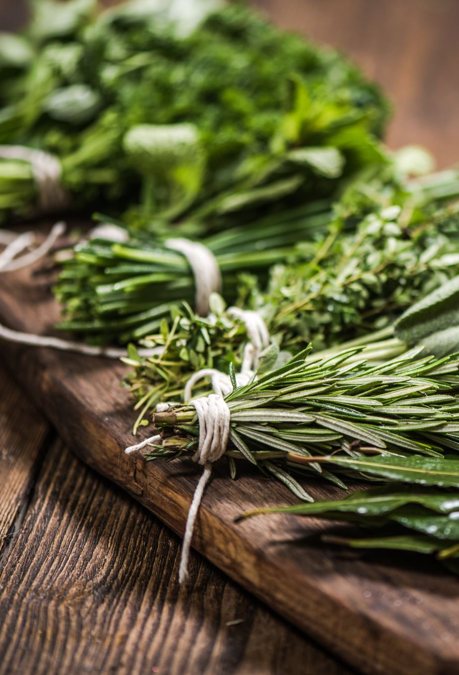
2. ລະບົບອາຫານ ແລະ ການຄວບຄຸມອາຫານ
ລະບົບອາຫານ, ສຸຂະພາບສິ່ງແວດລ້ອມ, ແລະ ສຸຂະພາບຂອງປະຊາກອນມະນຸດແມ່ນເຊື່ອມໂຍງກັນຢ່າງເລິກເຊິ່ງ
ນະໂຍບາຍພາຍໃນລະບົບອາຫານ ເຊັ່ນ: ການອຸດໜູນດ້ານກະສິກຳ ມີອິດທິພົນຕໍ່ລາຄາ ແລະ ຄວາມພ້ອມຂອງອາຫານທີ່ແຕກຕ່າງກັນ ເຊິ່ງໃນທາງກັບກັນມີອິດທິພົນຕໍ່ການເລືອກ ແລະ ການບໍລິໂພກອາຫານ
ບາດກ້າວທີ່ສຳຄັນຕໍ່ລະບົບອາຫານແບບຍືນຍົງແມ່ນການສະໜອງນະໂຍບາຍໂພຊະນາການສະເພາະຂອງປະເທດທີ່ໃຊ້ວິທີການແບບຮອບດ້ານ ແລະ ລວມເອົາບັນຫາທີ່ກວ້າງຂວາງເຂົ້າໃນຄຳແນະນຳດ້ານໂພຊະນາການ ແລະ ຄຳແນະນຳກ່ຽວກັບອາຫານແຫ່ງຊາດ (FBDG) ເພື່ອສົ່ງເສີມການຊື້ ແລະ ການບໍລິໂພກອາຫານທີ່ດີຕໍ່ສຸຂະພາບ.

Slide 10
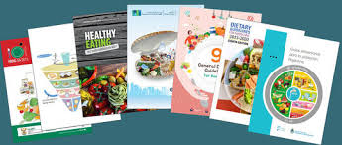

3. ຄຳແນະນຳກ່ຽວກັບອາຫານ
ຄຳແນະນຳກ່ຽວກັບອາຫານທີ່ອີງໃສ່ອາຫານ (FBDGs) ແມ່ນໃຊ້ເພື່ອແຈ້ງນະໂຍບາຍແຫ່ງຊາດນອກເໜືອໄປຈາກສຸຂະພາບ, ເຊັ່ນ ການສະໜອງອາຫານພາຍໃນລະບົບການສຶກສາ ຫຼື ການຈັດຊື້ຂອງລັດ.
ນອກເໜືອໄປຈາກການຮັບປະກັນວ່າຄວາມຕ້ອງການດ້ານໂພຊະນາການຂອງປະຊາກອນໄດ້ຮັບການຕອບສະໜອງ ແລະ ອາຫານການກິນປະກອບສ່ວນເຂົ້າໃນການຫຼຸດຜ່ອນຄວາມສ່ຽງດ້ານພະຍາດແລ້ວ, FBDGs ຄວນໄດ້ຮັບການປະເມີນຜົນສຳລັບຄ່າໃຊ້ຈ່າຍດ້ານສິ່ງແວດລ້ອມຂອງການຈັດຕັ້ງປະຕິບັດຂອງເຂົາເຈົ້າ.
ລະບົບຕ່ອງໂສ້ມູນຄ່າທີ່ອຸດົມດ້ວຍສານອາຫານ – USAID ກຳນົດສິນຄ້າວ່າອຸດົມດ້ວຍສານອາຫານ ຖ້າມັນຕອບສະໜອງເງື່ອນໄຂໃດໜຶ່ງຕໍ່ໄປນີ້:
  1) ມັນໄດ້ຮັບການເສີມດ້ວຍສານອາຫານຊີວະພາບ;
  2) ມັນແມ່ນພືດຕະກຸນຖົ່ວ, ໝາກໄມ້ແຫ້ງເປືອກແຂງ, ຫຼື ແກ່ນພືດ, ເຊັ່ນ: ງາ, ດອກຕາເວັນ, ແກ່ນຜັກ, ເຊື້ອເຂົ້າສາລີ, ຫຼື ແກ່ນພືດຕະກຸນຖົ່ວທີ່ງອກແລ້ວ;
  3) ມັນເປັນອາຫານທີ່ມາຈາກສັດ, ລວມທັງຜະລິດຕະພັນນົມ (ນົມ, ນົມສົ້ມ, ເນີຍແຂງ), ປາ, ໄຂ່, ຊີ້ນອະໄວຍະວະ, ຊີ້ນ, ອາຫານປະເພດຊີ້ນ, ແລະໂປຣຕີນຈາກສັດອື່ນໆ (ເຊັ່ນ: ຕົວໜອນ, ແມງໄມ້);
  4) ມັນເປັນຮາກ/ຫົວທີ່ມີເນື້ອສີເຫຼືອງເຂັ້ມ ຫຼື ສີສົ້ມ;
  5) ມັນເປັນໝາກໄມ້/ຜັກທີ່ຕອບສະໜອງເງື່ອນໄຂສຳລັບການເປັນ “ແຫຼ່ງທີ່ສູງ” ຂອງສານອາຫານຈຸລະພາກໜຶ່ງຊະນິດ ຫຼື ຫຼາຍກວ່ານັ້ນ ໂດຍອີງຕາມປະລິມານພະລັງງານຕໍ່ 100 ແຄລໍຣີ ແລະ ຕໍ່ 100 ກຣາມ

Slide 11
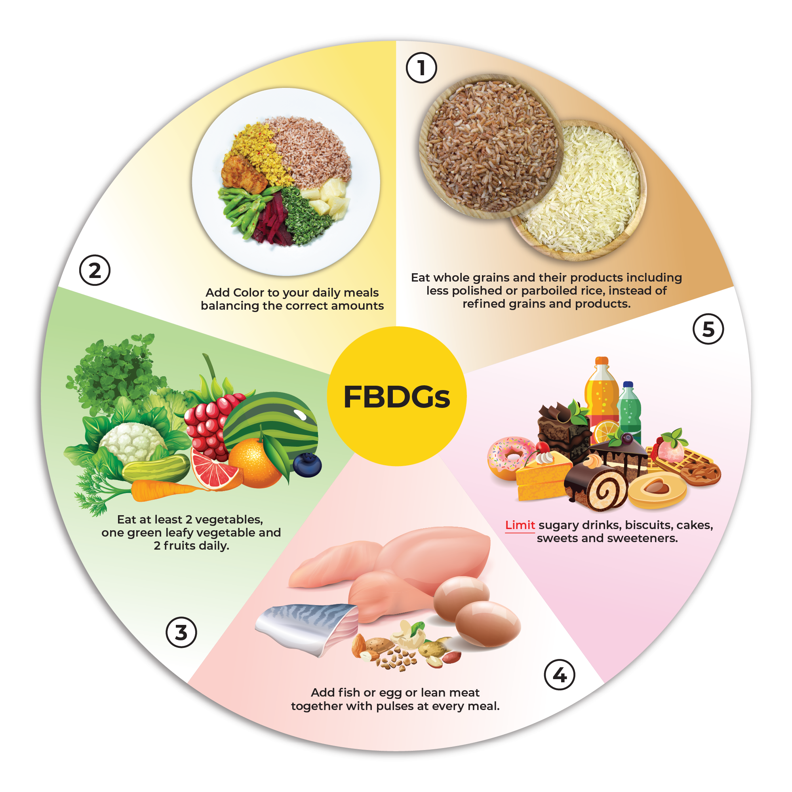
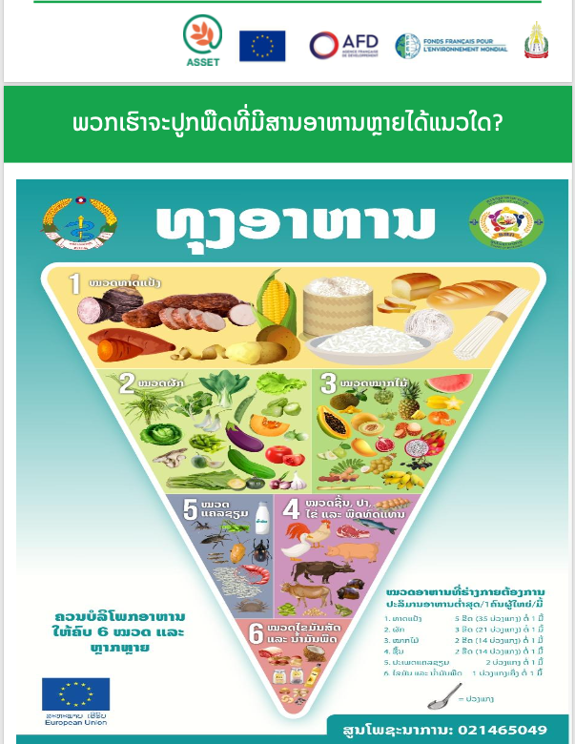
ຄຳແນະນຳກ່ຽວກັບອາຫານທີ່ອີງໃສ່ອາຫານ

Slide 12
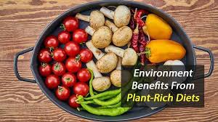
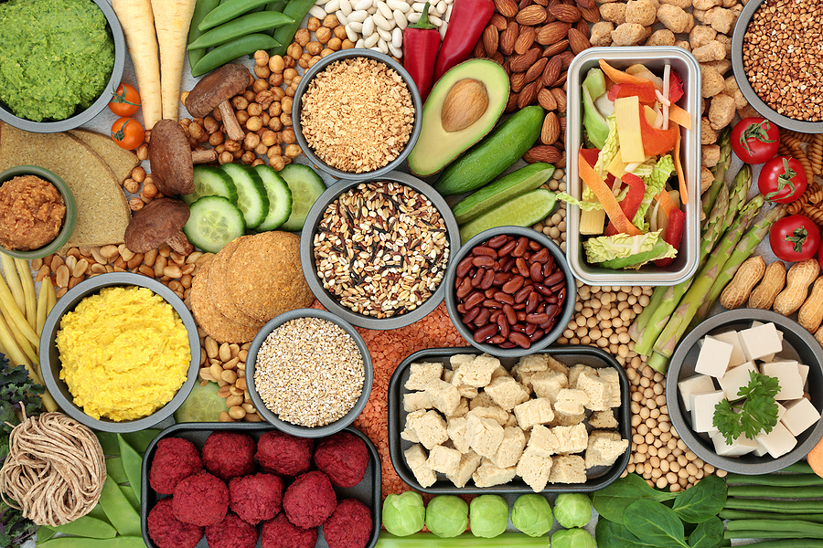
4. ອາຫານການກິນ ແລະ ສິ່ງແວດລ້ອມ
ອາຫານທີ່ມີຊີ້ນ ແລະ ຜະລິດຕະພັນນົມສູງ ມັກຈະໃຊ້ຊັບພະຍາກອນຫຼາຍ ແລະ ມີຮອຍຕີນຕໍ່ສິ່ງແວດລ້ອມຫຼາຍກວ່າອາຫານທີ່ເຮັດຈາກພືດ.
ນີ້ແມ່ນຍ້ອນວ່າ ການຜະລິດຊີ້ນ ແລະ ຜະລິດຕະພັນນົມ ຕ້ອງການທີ່ດິນ, ນ້ຳ ແລະ ພະລັງງານຫຼາຍກວ່າການຜະລິດອາຫານຈາກພືດ.
ອາຫານຈຳເປັນຕ້ອງໄດ້ ປູກ ແລະ ປຸງແຕ່ງ, ຂົນສົ່ງ, ແຈກຢາຍ, ກະກຽມ, ບໍລິໂພກ, ແລະ ບາງຄັ້ງກໍ່ກຳຈັດ .
ແຕ່ລະບາດກ້າວເຫຼົ່ານີ້ສ້າງ ອາຍພິດເຮືອນແກ້ວ ທີ່ກັກເກັບຄວາມຮ້ອນຂອງແສງແດດ ແລະ ປະກອບສ່ວນເຂົ້າໃນ ການປ່ຽນແປງຂອງດິນຟ້າອາກາດ .
ປະມານໜຶ່ງສ່ວນສາມຂອງ ການປ່ອຍອາຍພິດເຮືອນແກ້ວທີ່ເກີດຈາກມະນຸດ ທັງໝົດ ແມ່ນກ່ຽວຂ້ອງກັບອາຫານ.

Slide 13
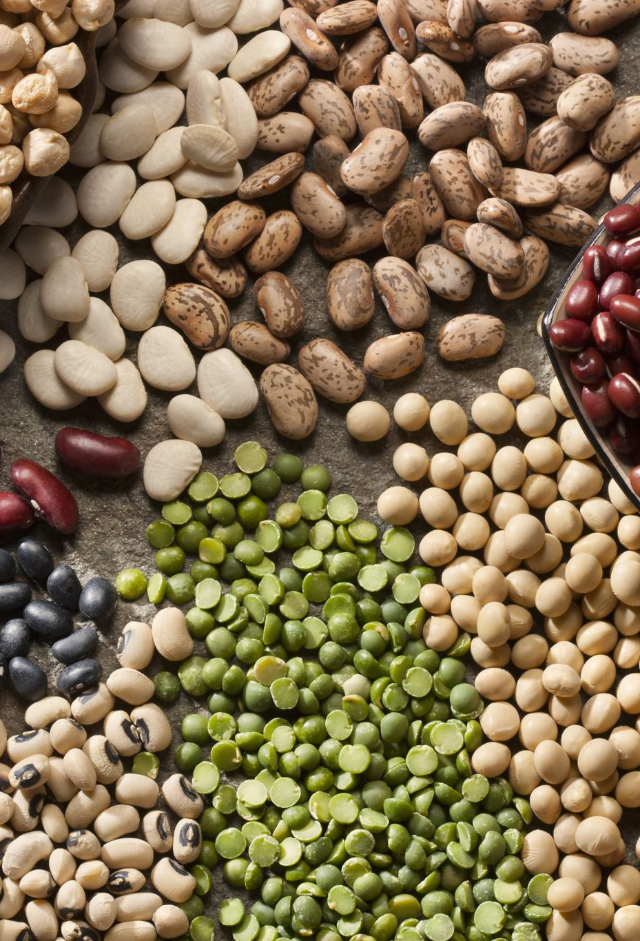
5. ອາຫານທີ່ດີຕໍ່ສຸຂະພາບແມ່ນຫຍັງ?
ອາຫານທີ່ດີຕໍ່ສຸຂະພາບແມ່ນອາຫານທີ່ປະກອບດ້ວຍ ອາຫານຫຼາກຫຼາຍຊະນິດ (ມີ ສານ ອາຫານຈຸລະພາກພຽງພໍ ) ແລະ ປອດໄພຕາມສຸຂະອະນາໄມ.
ອາຫານທີ່ມີປະໂຫຍດຕໍ່ສຸຂະພາບ ເນັ້ນໃສ່ໝາກໄມ້, ຜັກ, ເມັດພືດທັງໝົດ, ນົມ ແລະ ຜະລິດຕະພັນນົມທີ່ບໍ່ມີໄຂມັນ ຫຼື ໄຂມັນຕ່ຳ.
ມັນ ປະກອບມີ ອາຫານທີ່ມີໂປຣຕີນຫຼາກຫຼາຍຊະນິດ ເຊັ່ນ: ອາຫານທະເລ, ຊີ້ນບໍ່ຕິດມັນ ແລະ ສັດປີກ, ໄຂ່, ພືດຕະກຸນຖົ່ວ (ຖົ່ວ ແລະ ຖົ່ວລັນເຕົາ), ຜະລິດຕະພັນຈາກຖົ່ວເຫຼືອງ, ໝາກໄມ້ແຫ້ງເປືອກແຂງ ແລະ ແກ່ນພືດ.
ມີນໍ້າຕານ, ໂຊດຽມ, ໄຂມັນອີ່ມຕົວ, ໄຂມັນທຣານສ໌ ແລະ ຄໍເລສເຕີຣອນຕໍ່າ

Slide 14
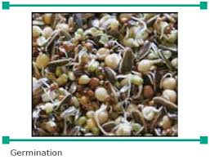
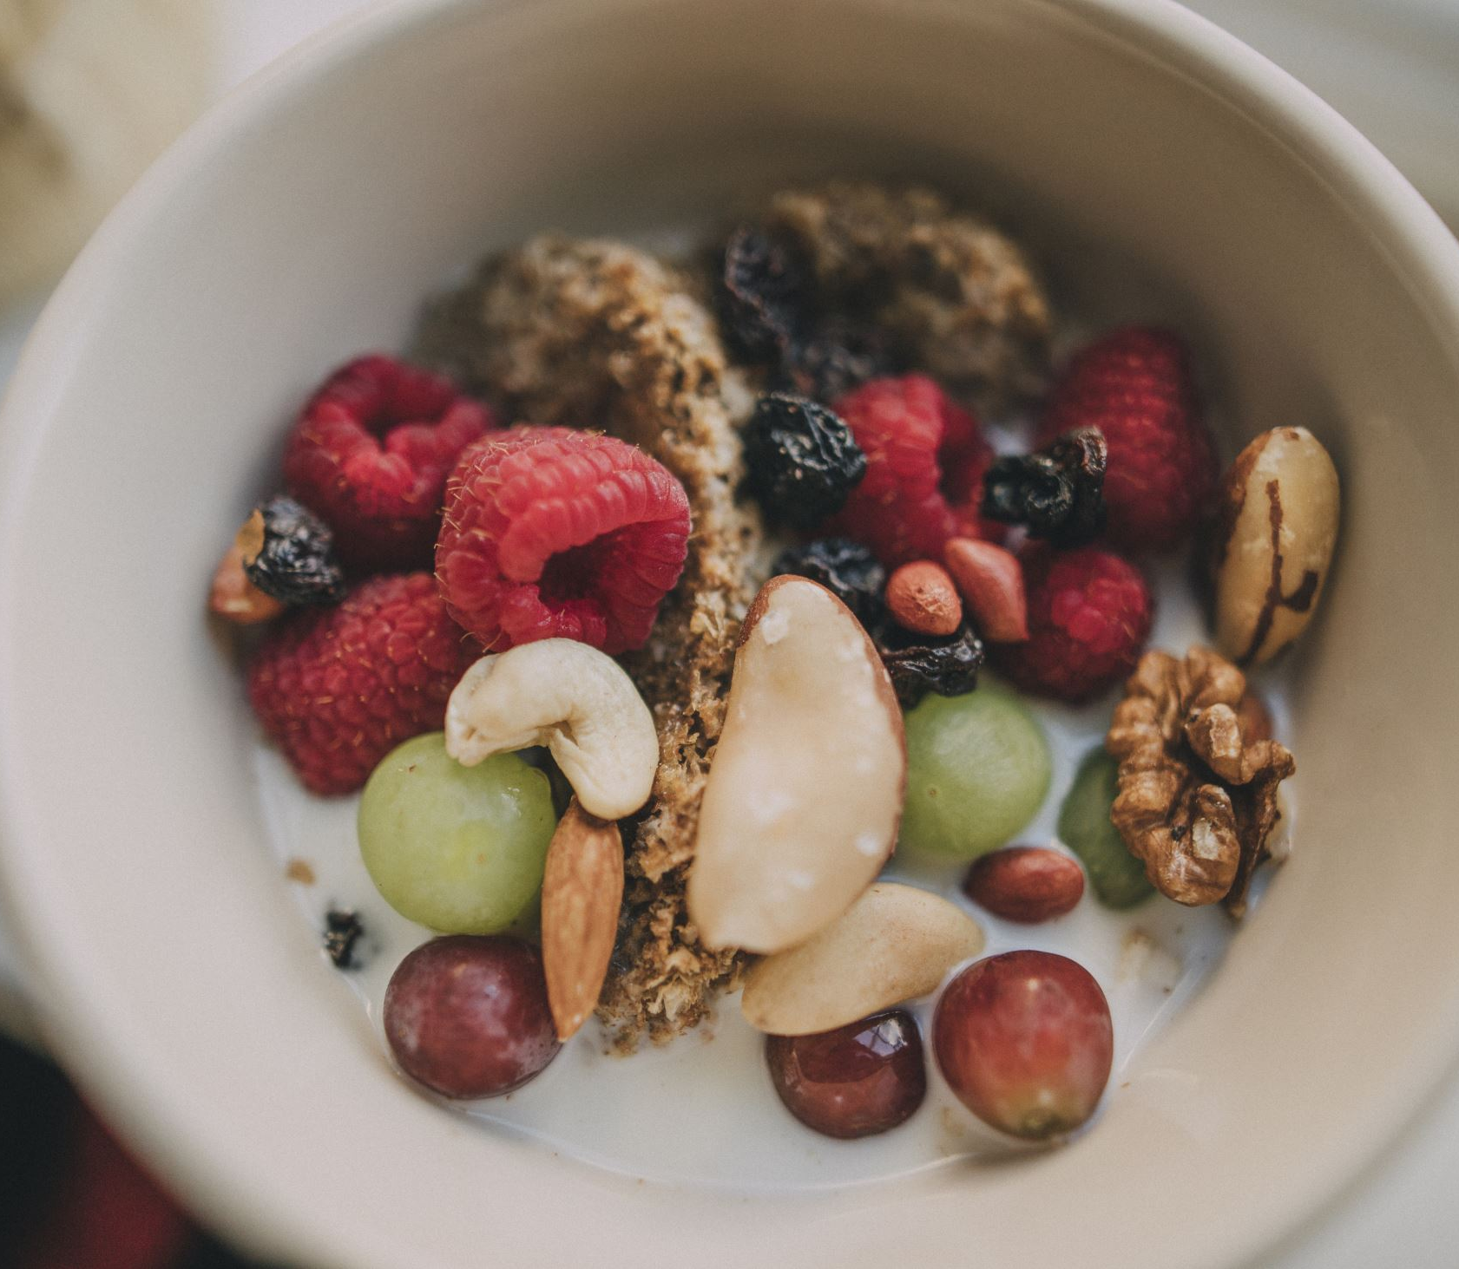
6. ການເສີມສານອາຫານຕໍ່ອາຫານ, ການປະສົມອາຫານ
ການເພີ່ມປະລິມານອາຫານ
ການເພີ່ມອາຫານ/ຜະລິດຕະພັນທີ່ມີໂປຣຕີນ ແລະ ພະລັງງານສູງໃສ່ໃນອາຫານປົກກະຕິ
- ຜະລິດຕະພັນນົມ: ນົມ, ຄຣີມ, ນົມສົ້ມ, ເນີຍແຂງ, ນົມຜົງໄຂມັນຕ່ຳ
- ໄຂມັນ: ເນີຍ, ນໍ້າມັນ (ຈືນ, ມາກາຣີນ
- ນໍ້າຕານ: ນ້ຳຕານ, ແຍມ, ນໍ້າເຜິ້ງ
ຕົວຢ່າງ : ຕື່ມນົມຜົງໄຂມັນຕໍ່າໃສ່ນົມສົດ, ຕື່ມນໍ້າເຜິ້ງໃສ່ໂຈັກ, ຕື່ມຄຣີມໃສ່ແກງ ແລະອື່ນໆ.
ເຮັດຖົ່ວງອກ

Slide 15
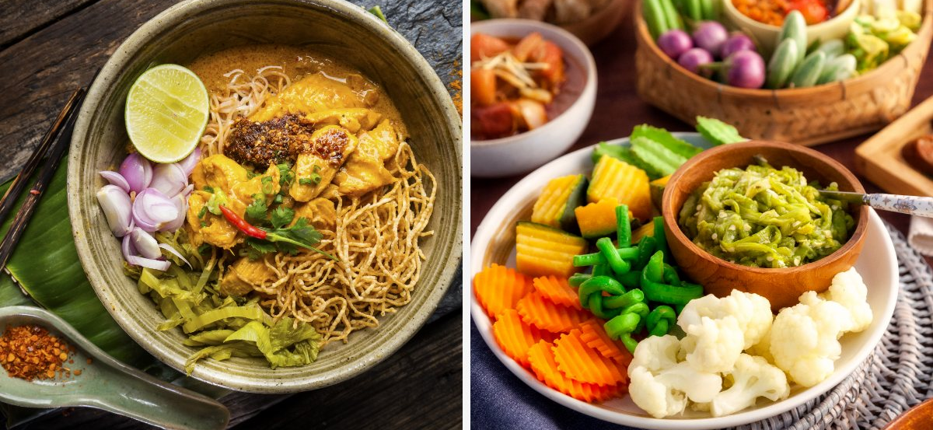
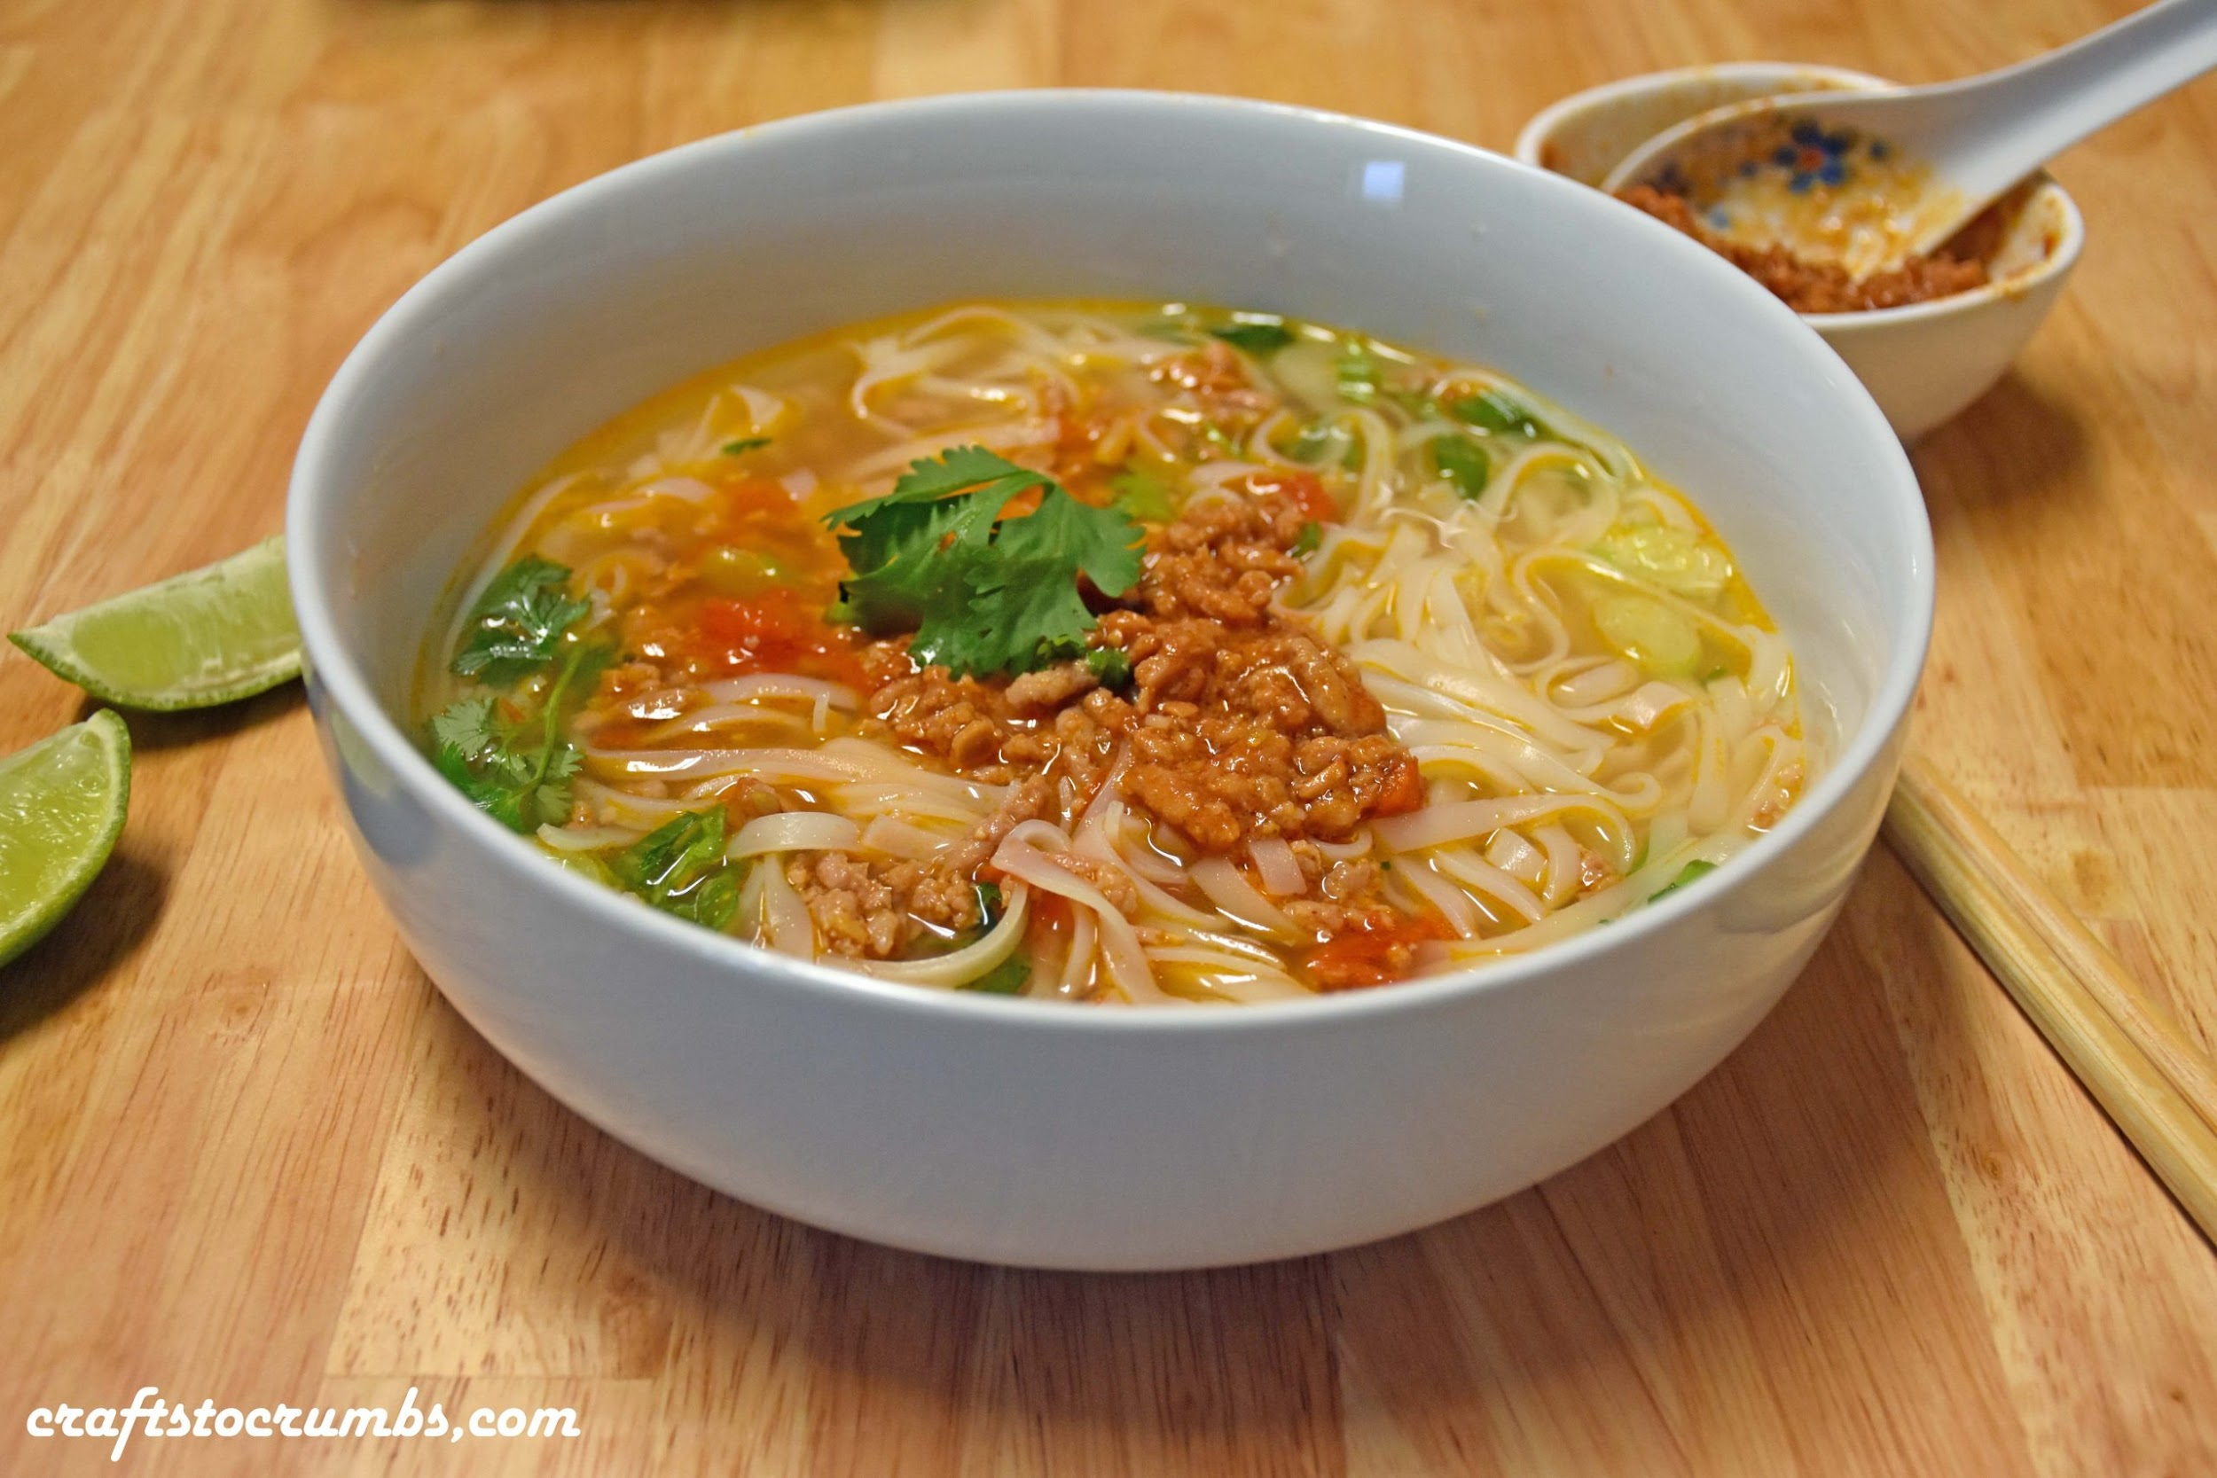
7. ອາຫານສາມາດເສີມສ້າງໄດ້ເພື່ອປັບປຸງໂພຊະນາການ ແລະ ເພີ່ມຜົນປະໂຫຍດດ້ານສຸຂະພາບ
ຂະບວນ ການເສີມສານອາຫານຈາກອາຫານສູ່ອາຫານ ຈະຟື້ນຟູເນື້ອໃນທາງໂພຊະນາການເດີມຂອງອາຫານ, ຊ່ວຍເສີມສານອາຫານໃນອາຫານ, ແລະ ເສີມອາຫານແຕ່ລະຊະນິດໃນຜະລິດຕະພັນ/ສູດອາຫານໃຫ້ເຂົ້າກັນ.
ຕົວຢ່າງຂອງການເສີມສານອາຫານຕໍ່ອາຫານ
ເສັ້ນເຂົ້າຊອຍໃນ ສ.ປ.ປ. ລາວ
ຊີ້ນໝູ, ຖົ່ວເຫຼືອງ ໝັກ (Toau Nao) ; ຕົ້ມ ຖົ່ວເຫຼືອງງອກ, ຜັກໃບຂຽວ, ແກງ)

Slide 16
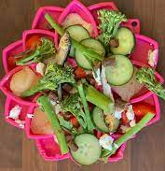
8. ຜົນປະໂຫຍດຂອງການເສີມສານອາຫານຕໍ່ອາຫານ
ຊ່ວຍໃນການເຕີບໃຫຍ່ ແລະ ພັດທະນາການຂອງເດັກ
ການຂາດສານອາຫານທີ່ສຳຄັນເຊັ່ນ: ທາດເຫຼັກ, ວິຕາມິນເອ, ບີ, ຊີ, ແລະ ດີ, ແຄວຊຽມ, ແລະ ສັງກະສີ ສາມາດເຮັດໃຫ້ເກີດບັນຫາການຈະເລີນເຕີບໂຕທາງດ້ານຮ່າງກາຍ ແລະ ການພັດທະນາທີ່ຮ້າຍແຮງ.
ອາຫານທີ່ອຸດົມໄປດ້ວຍສານອາຫານຕາມທຳມະຊາດ ແລະ ໄດ້ຮັບການຮັບ ຮອງຈະຊ່ວຍໃຫ້ເດັກຕອບສະໜອງຄວາມຕ້ອງການດ້ານໂພຊະນາການ, ປັບປຸງການເຕີບໃຫຍ່ຂອງເຂົາເຈົ້າ ແລະ ສົ່ງເສີມສຸຂະພາບໂດຍລວມ.
ສົ່ງເສີມສຸຂະພາບຂອງຜູ້ສູງອາຍຸ
ຮ່າງກາຍ ແລະ ອະໄວຍະວະຕ່າງໆຂອງພວກເຮົາເລີ່ມເສື່ອມໂຊມລົງເມື່ອພວກເຮົາມີອາຍຸຫຼາຍຂຶ້ນ ແລະ ມັນຈະກາຍເປັນເລື່ອງຍາກທີ່ລະບົບຍ່ອຍອາຫານຈະດູດຊຶມສານອາຫານໄດ້ຢ່າງຖືກຕ້ອງ
ດັ່ງນັ້ນ, ຜູ້ສູງອາຍຸມັກຈະປະສົບກັບການຂາດສານອາຫານ. ອາຫານທີ່ອຸດົມໄປດ້ວຍສານອາຫານຊ່ວຍຮັກສາລະດັບສານອາຫານທີ່ເໝາະສົມໃນຜູ້ສູງອາຍຸ ເພື່ອໃຫ້ອະໄວຍະວະຕ່າງໆເຮັດວຽກໄດ້ດີ, ການຍ່ອຍອາຫານດີຂຶ້ນ ແລະ ກະດູກແຂງແຮງ.
ປອດໄພ ແລະ ມີປະສິດທິພາບດ້ານຄ່າໃຊ້ຈ່າຍ, ຊ່ວຍເສີມສ້າງຄວາມຄິດສ້າງສັນດ້ານອາຫານ
ອາຫານທີ່ເສີມສານອາຫານຕາມທຳມະຊາດ ແລະ ອຸດົມໄປດ້ວຍສານອາຫານແມ່ນວິທີທີ່ປອດໄພ ແລະ ມີປະສິດທິພາບດ້ານຄ່າໃຊ້ຈ່າຍໃນການປັບປຸງອາຫານ ແລະ ປ້ອງກັນ ແລະ ຄວບຄຸມການຂາດສານອາຫານຈຸລະພາກ.
ການເສີມສ້າງສາມາດເຮັດໄດ້ຜ່ານ ການປະສົມປະສານອາຫານ ແລະ ສູດອາຫານທີ່ມີນະວັດຕະກໍາ ແລະ ດີຕໍ່ສຸຂະພາບເພື່ອປັບປຸງຄວາມສົນໃຈ ແລະ ສຸຂະພາບໃນການປຸງແຕ່ງອາຫານ.

Slide 17
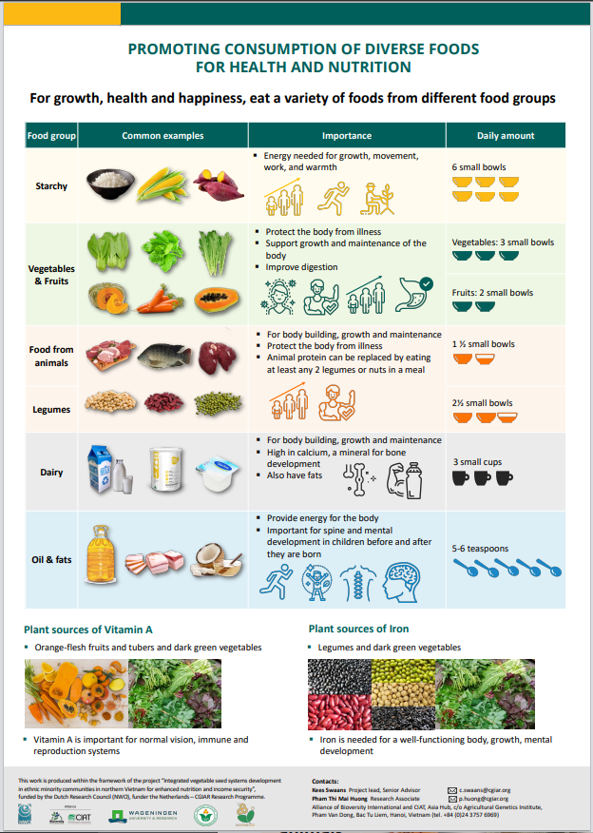
9. ຍຸດທະສາດສຳລັບການສົ່ງເສີມຄວາມຫຼາກຫຼາຍດ້ານອາຫານ
ສົ່ງເສີມລະບົບການປູກພືດທີ່ຫຼາກຫຼາຍ: ຊຸກຍູ້ໃຫ້ຊາວກະສິກອນປູກພືດຫຼາກຫຼາຍຊະນິດ, ລວມທັງໝາກໄມ້, ຜັກ, ພືດຕະກຸນຖົ່ວ ແລະ ພືດຮາກ, ແທນທີ່ຈະສຸມໃສ່ພືດຊະນິດດຽວ.
ສ້າງສວນຄົວໃນບ້ານ: ສອນຄອບຄົວກ່ຽວກັບວິທີການສ້າງ ແລະ ຈັດການສວນຂະໜາດນ້ອຍເພື່ອປູກອາຫານທີ່ອຸດົມດ້ວຍສານອາຫານສຳລັບການບໍລິໂພກສ່ວນຕົວ.
ປະສົມປະສານການລ້ຽງສັດ: ລວມເອົາການລ້ຽງສັດຂະໜາດນ້ອຍເຊັ່ນ: ໄກ່ ຫຼື ແບ້ ເພື່ອສະໜອງແຫຼ່ງໂປຣຕີນ ແລະ ສານອາຫານຈຸລະພາກເຊັ່ນ: ທາດເຫຼັກ ແລະ ວິຕາມິນບີ.
ປັບປຸງການປະຕິບັດຫຼັງການເກັບກ່ຽວ: ໃຫ້ຄວາມຮູ້ແກ່ຊຸມຊົນກ່ຽວກັບວິທີການເກັບຮັກສາ, ປຸງແຕ່ງ ແລະ ກະກຽມອາຫານຢ່າງຖືກຕ້ອງເພື່ອຮັກສາຄຸນຄ່າທາງໂພຊະນາການ ແລະ ຮັບປະກັນຄວາມປອດໄພຂອງອາຫານ.

Slide 18
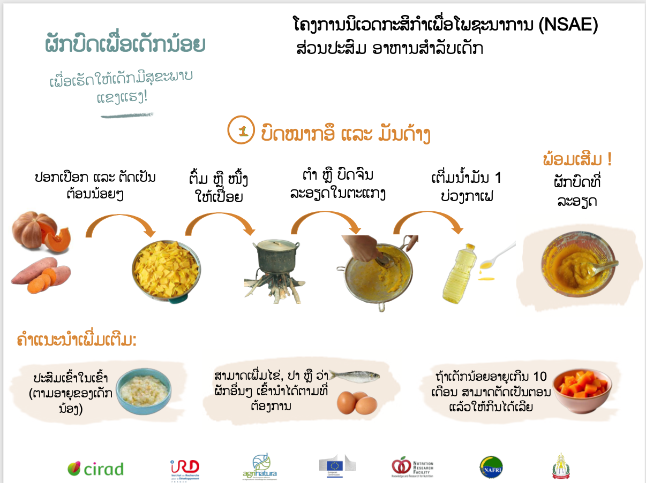
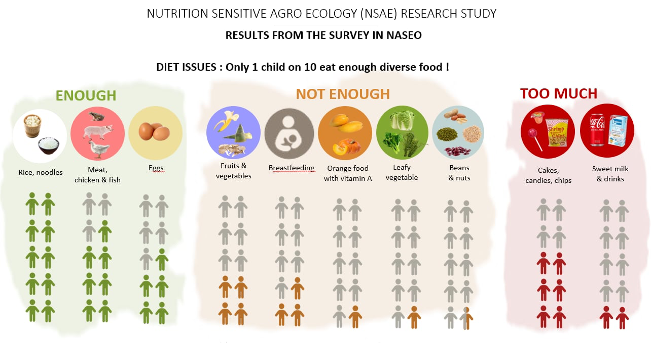
ການພັດທະນາແຜນປະຕິບັດງານຂອງຊຸມຊົນ

Slide 19
ກິດຈະກຳຫຼັງການຮຽນຮູ້

Slide 20
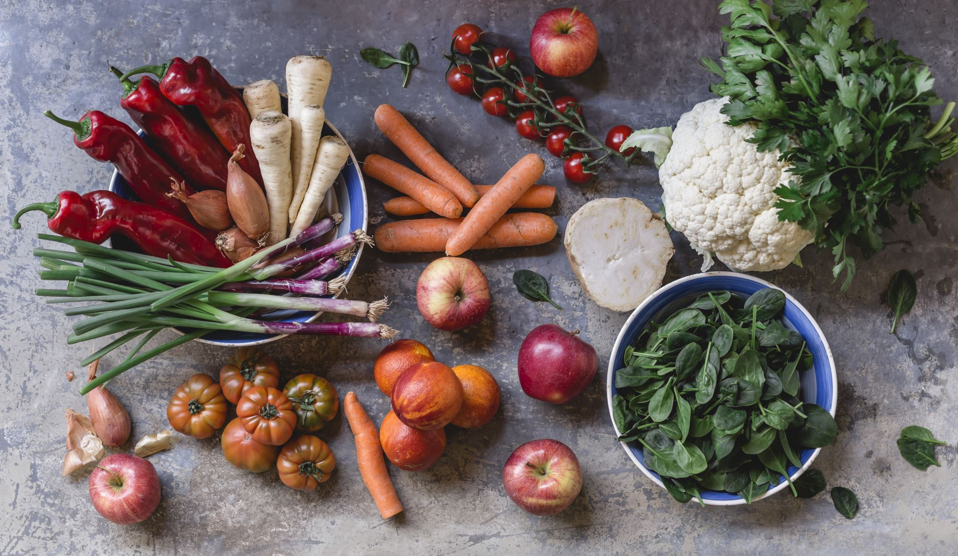
ສະຫຼຸບ
ອາຫານທີ່ດີຕໍ່ສຸຂະພາບ (ລວມທັງອາຫານທີ່ດີຕໍ່ສຸຂະພາບ, ຄວາມປອດໄພ, ຄວາມຫຼາກຫຼາຍ, ຄຸນນະພາບ, ຄວາມປອດໄພ, ສານອາຫານຈຸລະພາກ, ແຄລໍຣີ່ ແລະ ອື່ນໆ)
ການເສີມອາຫານຕໍ່ອາຫານ, ການປະສົມອາຫານ
ຕົວຊີ້ວັດ (ລວມທັງການສົນທະນາກ່ຽວກັບໂອກາດທີ່ຈະເຊື່ອມໂຍງ ແລະ ລາຍງານຕໍ່ກັບຕົວຊີ້ວັດ NPAN)
  ຄວາມຫຼາກຫຼາຍທາງດ້ານອາຫານຂັ້ນຕ່ຳສຳລັບແມ່ຍິງ (MDD-W)
  ຄວາມຫຼາກຫຼາຍຂອງອາຫານຂັ້ນຕ່ຳສຳລັບເດັກນ້ອຍ ແລະ ອາຫານຂັ້ນຕ່ຳທີ່ຍອມຮັບໄດ້ ສຳລັບເດັກນ້ອຍ (MDD-CU5, MAD-CU5)

Slide 21
ການທົດສອບຫຼັງການຮຽນ
ຄຳຖາມ | ຄຳຕອບທີ່ເປັນໄປໄດ້ | ຄຳຕອບທີ່ຖືກຕ້ອງ | ຄຳຕິຊົມ
Q1: ຂໍ້ໃດຕໍ່ໄປນີ້ກຳນົດຄວາມຫຼາກຫຼາຍທາງອາຫານໄດ້ດີທີ່ສຸດ? | ຈຳນວນແຄລໍຣີທັງໝົດທີ່ຄົນເຮົາໄດ້ຮັບຈາກກຸ່ມອາຫານທີ່ແຕກຕ່າງກັນ. ຈຳນວນກຸ່ມອາຫານທີ່ແຕກຕ່າງກັນທີ່ບຸກຄົນບໍລິໂພກໃນໄລຍະເວລາສະເພາະ. ຈຳນວນສານອາຫານທີ່ແຕກຕ່າງກັນທີ່ຄົນເຮົາບໍລິໂພກປະຈຳວັນ. ຄວາມຫຼາກຫຼາຍຂອງອາຫານພາຍໃນກຸ່ມອາຫານດຽວ. | c | ຄວາມຫຼາກຫຼາຍຂອງອາຫານແມ່ນມາດຕະການຂອງຄຸນນະພາບອາຫານ ແລະ ໂດຍປົກກະຕິແລ້ວແມ່ນຖືກວັດແທກໂດຍການນັບຈຳນວນກຸ່ມອາຫານທີ່ບໍລິໂພກໃນໄລຍະເວລາອ້າງອີງ, ເຊັ່ນ 24 ຊົ່ວໂມງ. ມັນຕົ້ນຫວານທີ່ອຸດົມໄປດ້ວຍ A.
Q2: ຄະແນນຄວາມຫຼາກຫຼາຍທາງອາຫານທີ່ສູງມັກຈະກ່ຽວຂ້ອງກັບຂໍ້ໃດຕໍ່ໄປນີ້? | ການໄດ້ຮັບກົດໄຂມັນທີ່ຈຳເປັນຕໍ່າ. ປັບປຸງຄວາມພຽງພໍຂອງຈຸລະ ສານອາຫານ ຄວາມສ່ຽງເພີ່ມຂຶ້ນຂອງພະຍາດຊໍາເຮື້ອ ການກິນອາຫານທີ່ປຸງແຕ່ງຫຼາຍເກີນໄປ. | B | ການກິນອາຫານຈາກກຸ່ມອາຫານທີ່ຫຼາກຫຼາຍເພີ່ມໂອກາດໃນການບໍລິໂພກວິຕາມິນ ແລະ ແຮ່ທາດທີ່ຈຳເປັນປະສົມປະສານກັນຢ່າງສົມດຸນ.
Q3: ຈຸດປະສົງຫຼັກຂອງຄຳແນະນຳກ່ຽວກັບອາຫານທີ່ອີງໃສ່ອາຫານ (FBDGs) ແມ່ນຫຍັງ? | ເພື່ອໃຫ້ແຜນການກິນອາຫານທີ່ເປັນເອກະພາບສຳລັບປະຊາກອນທັງໝົດທົ່ວໂລກ. ເພື່ອໃຫ້ຄໍາແນະນໍາທີ່ງ່າຍດາຍ, ໃຊ້ໄດ້ຈິງ ແລະ ກ່ຽວຂ້ອງກັບວັດທະນະທໍາ ສໍາລັບການກິນອາຫານທີ່ດີຕໍ່ສຸຂະພາບ. ເພື່ອກຳນົດລະດັບການໄດ້ຮັບສານອາຫານສະເພາະສຳລັບກຸ່ມອາຍຸທີ່ແຕກຕ່າງກັນ. ເພື່ອເປັນແນວທາງທາງດ້ານຄລີນິກສໍາລັບການປິ່ນປົວພະຍາດທີ່ກ່ຽວຂ້ອງກັບອາຫານ. | B | FBDGs ຖືກສ້າງຂຶ້ນເພື່ອແປວິທະຍາສາດດ້ານໂພຊະນາການທີ່ສັບສົນໃຫ້ເປັນຂໍ້ຄວາມທີ່ເຂົ້າໃຈງ່າຍ ແລະ ສາມາດນຳໃຊ້ໄດ້ກ່ຽວກັບອາຫານທີ່ຄວນກິນເພື່ອອາຫານທີ່ມີສຸຂະພາບດີ.
Q4: ຂໍ້ໃດຕໍ່ໄປນີ້ອະທິບາຍເຖິງຂໍ້ຈຳກັດທີ່ອາດເກີດຂຶ້ນຈາກການໃຊ້ຄະແນນຄວາມຫຼາກຫຼາຍຂອງອາຫານແບບງ່າຍໆ (DDS) ເປັນຕົວຊີ້ບອກພຽງຢ່າງດຽວຂອງຄວາມພຽງພໍທາງໂພຊະນາການ? | ມັນບໍ່ໄດ້ຄຳນຶງເຖິງຄວາມໜາແໜ້ນຂອງສານອາຫານຂອງອາຫານທີ່ບໍລິໂພກ. ມັນອາດຈະເປັນການຍາກທີ່ຈະເກັບກຳຂໍ້ມູນກ່ຽວກັບກຸ່ມອາຫານຈາກວັດທະນະທຳທີ່ແຕກຕ່າງກັນ. ມັນບໍ່ແມ່ນມາດຕະການທີ່ຖືກຕ້ອງສຳລັບປະຊາກອນໃດໆ. ມັນຄຳນຶງເຖິງປະລິມານສະເພາະຂອງແຕ່ລະກຸ່ມອາຫານທີ່ບໍລິໂພກ. | A | DDS ສູງແມ່ນກ່ຽວຂ້ອງກັບການໄດ້ຮັບສານອາຫານທີ່ດີຂຶ້ນ, ແຕ່ມັນບໍ່ໄດ້ຮັບປະກັນວ່າອາຫານຈະອຸດົມໄປດ້ວຍສານອາຫານຖ້າອາຫານທີ່ເລືອກມີຄຸນນະພາບຕໍ່າ (ເຊັ່ນ: ອາຫານວ່າງທີ່ປຸງແຕ່ງສູງ).

Slide 22
ວຽກມອບໝາຍ/ວຽກບ້ານ/ການສຶກສາກໍລະນີ
ການມອບໝາຍ
ທີມງານ: ສ້າງ 4 ທີມ (5-6 ນັກຮຽນ/ທີມ) ຕໍ່ກຸ່ມ A, B, C, D ນັກຮຽນຕ້ອງໃຫ້ແນວຄວາມຄິດໃນການສ້າງ ແລະ ການຄັດເລືອກສວນໂຮງຮຽນເພື່ອຜະລິດອາຫານໃນສະພາບການຂອງບ້ານເກີດເມືອງນອນຂອງເຂົາເຈົ້າ.

Slide 23
ເອກະສານອ້າງອີງ
Adeyeye, S. A. O. (2017). The role of food processing and appropriate storage technologies in ensuring food security and food availability in Africa. Nutrition & Food Science, 47(1), 122–139.
Kennedy, G., Ballard, T., & Dop, M. (2013). Guidelines for measuring household and individual dietary diversity. Nutrition and Consumer Protection Division, FAO.
Raru TB, Merga BT, Mulatu G, Deressa A, Birhanu A, Negash B, Gamachu M, Regassa LD, Ayana GM, Roba KT. Minimum Dietary Diversity Among Children Aged 6-59 Months in East Africa Countries: A Multilevel Analysis. Int J Public Health. 2023 Jun 1;68:1605807. doi: 10.3389/ijph.2023.1605807. PMID: 37325176; PMCID: PMC10267305.
Ruel, M. T. (2002). Is dietary diversity an indicator of food security or dietary quality? International Food Policy Research Institute (IFPRI).

Slide 24
ບົດຮຽນຕໍ່ໄປ
ຫົວຂໍ້ບົດຮຽນຕໍ່ໄປ | ບົດຮຽນຕໍ່ໄປ ບົດຮຽນທີ 5: ການຜະລິດ ອາຫານກະສິກຳທີ່ຫຼາກຫຼາຍ ເພື່ອອາຫານທີ່ດີຕໍ່ສຸຂະພາບ ແລະ ລາຍໄດ້ (ປັບປຸງການເຂົ້າເຖິງອາຫານ) ຄວາມເຂົ້າໃຈກ່ຽວກັບການຫຼາກຫຼາຍຂອງການຜະລິດອາຫານກະສິກຳ ການຫຼາກຫຼາຍເພື່ອສຸຂະພາບ ແລະ ໂພຊະນາການ ການຫຼາກຫຼາຍເພື່ອລາຍຮັບ ແລະ ຄວາມຢືດຢຸ່ນ ຍຸດທະສາດການຫຼາກຫຼາຍແບບປະຕິບັດໄດ້

